Slide 1

Mercado laboral Trimestre móvil
marzo 2020 - mayo 2020
UPRA
Unidad de Planificación Rural Agropecuaria
30 de junio de 2020

Slide 2
MERCADO LABORAL
Tasa de desempleo total nacional mayo 2001-2020
Tasa de desempleo nacional
superior en 10,84 p.p
a la tasa del mismo mes un año atrás
Se explica por el aumento en 2,1 millones de desocupados y la disminución de 2,8 millones de personas en la población económicamente activa
21,38%
Fuente: DANE, GEIH. Cálculos UPRA

Slide 3
MERCADO LABORAL
Tasa de desempleo y principales indicadores del mercado laboral en los centros poblados y rural disperso. Mayo (2019-2020)
En mayo, la tasa de desempleo en el sector rural fue de 11,1%, superior en 4,7 puntos porcentuales a la tasa presentada en mayo de 2019.
La tasa de ocupación (TO), que es la relación entre ocupados y la población en edad de trabajar, se ubicó en 45,1%, lo que representó una reducción de 10,5 puntos porcentuales respecto a mayo de 2019 (55,6%).
En mayo la tasa global de participación (TGP), que es la relación entre la población económicamente activa y la población en edad de trabajar fue 50,7%, lo que significó una disminución de 8,6 puntos porcentuales frente a mayo de 2019 (59,3%) .
Concepto | Mayo 2019 | Mayo 2020 | Variación absoluta
Ocupados | 4.851 | 3.967 | -884
Desocupados | 329 | 495 | 166
Inactivos | 3.553 | 4.336 | 783
TD | 6,4 | 11,1 | 4,7
TO | 55,6 | 45,1 | -10,5
TGP | 59,3 | 50,7 | -8,6
La disminución de la población económicamente activa dentro de la población en edad de trabajar, acompañada de una reducción significativa en el número de ocupados (-884 mil personas), permiten inferir que la población ocupada está moviéndose principalmente a la inactividad (783 mil personas).
Fuente: DANE, GEIH. Cálculos UPRA

Slide 4
MERCADO LABORAL
Población ocupada según rama de actividad económica mayo (2019-2020)
Rama de actividad | Mayo 2019 | Mayo 2020 | Distribución (%) | Variación absoluta | Contribución en p.p
Población ocupada | 22.164 | 17.262 | 100 | - 4.902
Comercio y reparación de vehículos | 4.259 | 3.349 | 19,4 | - 910 | - 4,1
Industrias manufactureras | 2.468 | 1.752 | 10,1 | - 716 | - 3,2
Administración pública y defensa, educación y atención de la salud humana | 2.701 | 2.014 | 11,7 | - 687 | - 3,1
Agricultura, ganadería, caza, silvicultura y pesca | 3.252 | 2.684 | 15,5 | - 569 | - 2,6
Actividades artísticas, entretenimiento, recreación y otras actividades de servicios | 1.916 | 1.375 | 8,0 | - 541 | - 2,4
Construcción | 1.470 | 1.006 | 5,8 | - 463 | - 2,1
Alojamiento y servicios de comida | 1.579 | 1.169 | 6,8 | - 410 | - 1,8
Transporte y almacenamiento | 1.560 | 1.356 | 7,9 | - 205 | - 0,9
Actividades profesionales, científicas, técnicas y servicios administrativos | 1.348 | 1.217 | 7,0 | - 131 | - 0,6
Actividades inmobiliarias | 282 | 165 | 1,0 | - 117 | - 0,5
Información y comunicaciones | 354 | 250 | 1,4 | - 104 | - 0,5
Suministro de electricidad gas, agua y gestión de desechos | 680 | 636 | 3,7 | - 44 | - 0,2
Actividades financieras y de seguros | 294 | 282 | 1,6 | - 12 | - 0,1
En mayo, la población ocupada del país disminuyó en 4,9 millones de personas con respecto a mayo de 2019. Por su parte la agricultura, ganadería, caza, silvicultura y pesca disminuyó en 569 mil ocupados.
Fuente: DANE, GEIH. Cálculos UPRA

Slide 5
MERCADO LABORAL
Disminuciones relevantes dentro de la población ocupada en la agricultura, ganadería, caza, silvicultura y pesca. Mayo (2019-2020)
Subrama de actividad económica | Mayo 2019 | Mayo 2020 | Variación absoluta | Variación relativa (%)
Cultivos agrícolas permanentes | 1.011 | 752 | - 259 | -25,6
Ganadería | 1.016 | 808 | - 208 | -20,5
Actividades de apoyo a la agricultura, ganadería y poscosecha | 587 | 475 | - 112 | -19,1
Pesca | 74 | 52 | - 22 | -29,7
Propagación de plantas (actividades de los viveros) | 13 | 1 | - 12 | -92,3
En mayo los cultivos agrícolas permanentes disminuyeron en 259 mil ocupados (-25,6%) en comparación con mayo de 2019, la ganadería se redujo en 208 mil ocupados (-20,5%) y las actividades de apoyo a la agricultura, ganadería y poscosecha se contrajeron en 112 mil ocupados (-19,1%).
Fuente: DANE, GEIH. Cálculos UPRA

Slide 6
MERCADO LABORAL
Tasa de desempleo total nacional, cabeceras y rural
trimestre móvil marzo – mayo (2002-2020)
Tasa de desempleo nacional
superior en 7,22 p.p
a la tasa del mismo trimestre un año atrás
Tasa de desempleo
rural
superior en 3,42 p.p
a la tasa del mismo trimestre un año atrás
17,78%
10,09%
Fuente: DANE, GEIH. Cálculos UPRA

Slide 7
MERCADO LABORAL
Ocupados a nivel nacional (miles) trimestre móvil marzo/20 – mayo/20
La agricultura, ganadería, caza, silvicultura y pesca fue la segunda actividad económica con más ocupados en el país.
Fuente: DANE, GEIH. Cálculos UPRA

Slide 8
MERCADO LABORAL
Balance de ocupados por actividad económica a nivel nacional (miles) trimestre móvil marzo/20 – mayo/20
La agricultura, ganadería, caza, silvicultura y pesca disminuyó en 234 mil ocupados
Fuente: DANE, GEIH. Cálculos UPRA

Slide 9
MERCADO LABORAL
Ocupados sector rural (miles) trimestre móvil marzo/20 – mayo/20
La agricultura, ganadería, caza, silvicultura y pesca es la actividad económica que ocupa a más personas en el sector rural.
Fuente: DANE, GEIH. Cálculos UPRA

Slide 10
MERCADO LABORAL
Balance de ocupados por actividad económica a nivel rural (miles) trimestre móvil marzo/20 – mayo/20
La agricultura, ganadería, caza, silvicultura y pesca disminuyó en 173 mil ocupados.
Fuente: DANE, GEIH. Cálculos UPRA

Slide 11
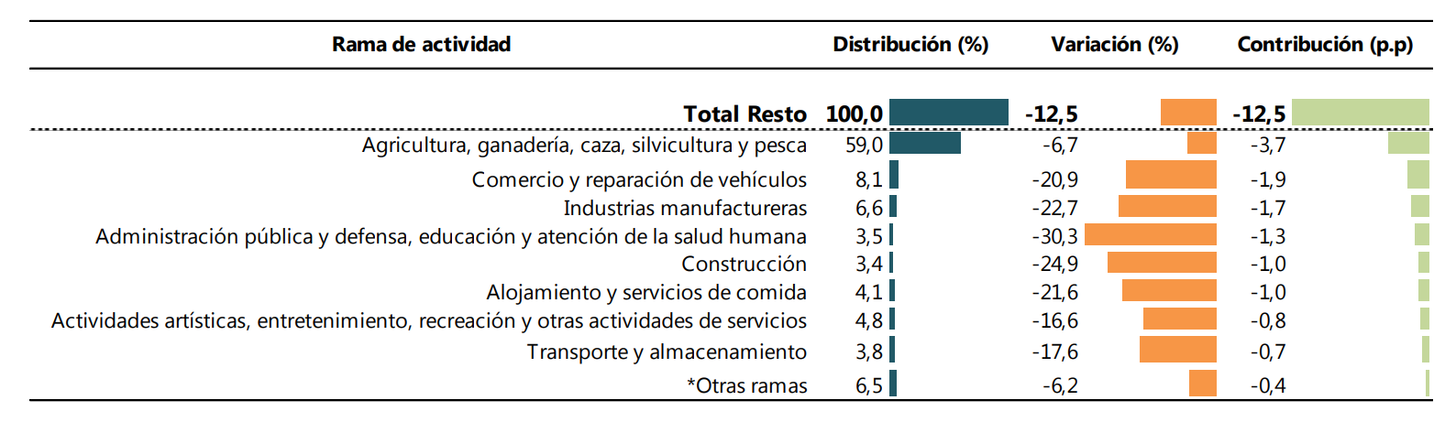
MERCADO LABORAL
Distribución porcentual , variación y contribución a la variación de la población ocupada según ramas de actividad centro poblados y rural disperso trimestre móvil marzo/20 – mayo/20
El sector económico con la mayor participación en la generación de empleo en el campo, fue el sector agricultura, ganadería caza y pesca con el 59,0%, quien presentó una variación de -6,7% respecto al mismo periodo del año anterior y una contribución de -3,7 puntos porcentuales.
Fuente: DANE, GEIH

Slide 12
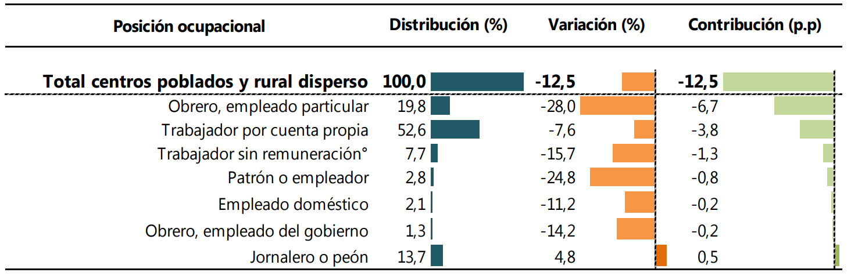
MERCADO LABORAL
Distribución porcentual, variación y contribución a la variación de la población ocupada según posición ocupacional centros poblados y rural disperso trimestre móvil marzo/20 – mayo/20
Las posiciones ocupacionales con mayor participación durante el trimestre en los centros poblados y rural disperso fueron: trabajador por cuenta propia (52,6%) y obrero, empleado particular (19,8%). Estas dos posiciones concentraron el 72,4% de la población ocupada y tuvieron una contribución de -10,5 puntos porcentuales.
Fuente: DANE, GEIH

Slide 13
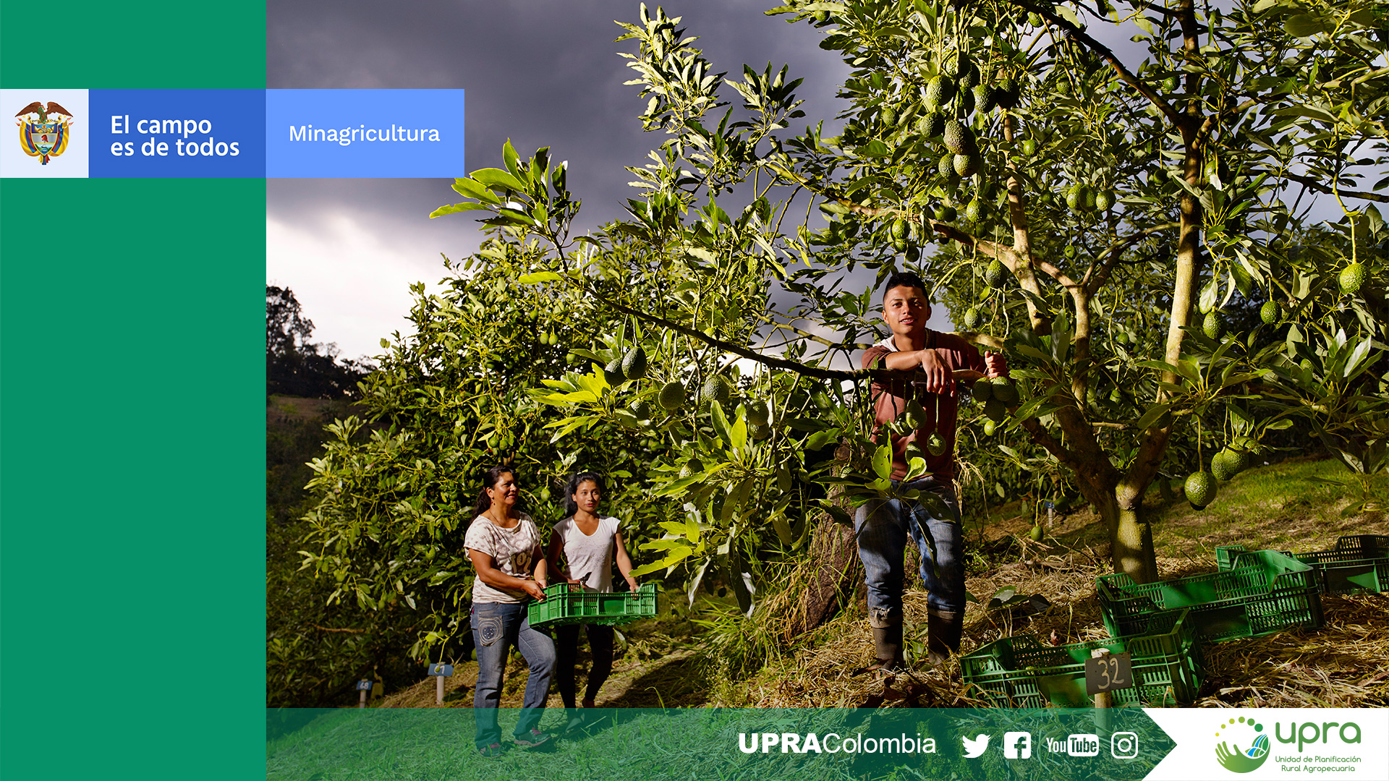
Gracias
MES
06
2020

